Slide 1
14. 強化学習
14.1 強化学習とは
強化学習の設定
  教師信号が間接的
  報酬が遅れて与えられる
  探索が可能
  状態が非確定的な場合がある
エージェント
状態
報酬
行為
環境
...

Slide 2

14.2 1状態問題の定式化
―K-armed bandit問題―
K-armed banditの定義
  K本の腕を持つスロットマシン
  i番目の腕を引く行為: a_{i}
  その行為の価値: Q(a_{i})
    報酬が確定的な場合
      全ての可能なa_{i}を試み、Q(a_{i})=r(a_{i})が最大となるa_{i}を探す
    報酬が確率的な場合
ηはtの増加に伴って、減少させる

Slide 3

14.3 マルコフ決定過程による定式化
マルコフ決定過程
  状態遷移を伴う問題の定式化
  時刻tにおける状態
  時刻tにおける行為
  報酬
  確率分布
  次状態
  確率分布

Slide 4
14.3 マルコフ決定過程による定式化
強化学習の学習目標
  最適政策
    状態から行為へのマッピング
    累積報酬の期待値が最大となる政策
  累積報酬の期待値
γ : 割引率 0 ≦ γ < 1

Slide 5
14.3 マルコフ決定過程による定式化
最適政策に対する期待報酬

Slide 6
14.3 マルコフ決定過程による定式化
状態遷移確率を明示
Q値による書き換え
ベルマン方程式

Slide 7
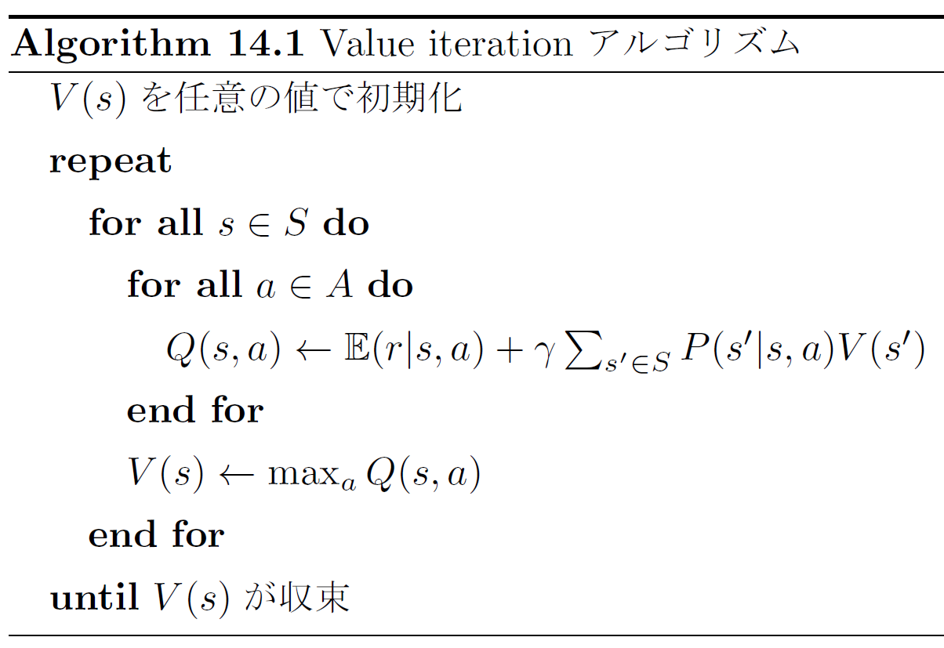
14.4 モデルベースの手法
環境のモデル（状態遷移確率、報酬の確率分布）が与えられた場合のQ値の求め方

Slide 8
14.5 モデルフリーの手法
報酬と遷移が決定的なTD学習
0
100
0
G
0
0
0
0
0
100
0
0
0
0
ベルマン方程式

Slide 9
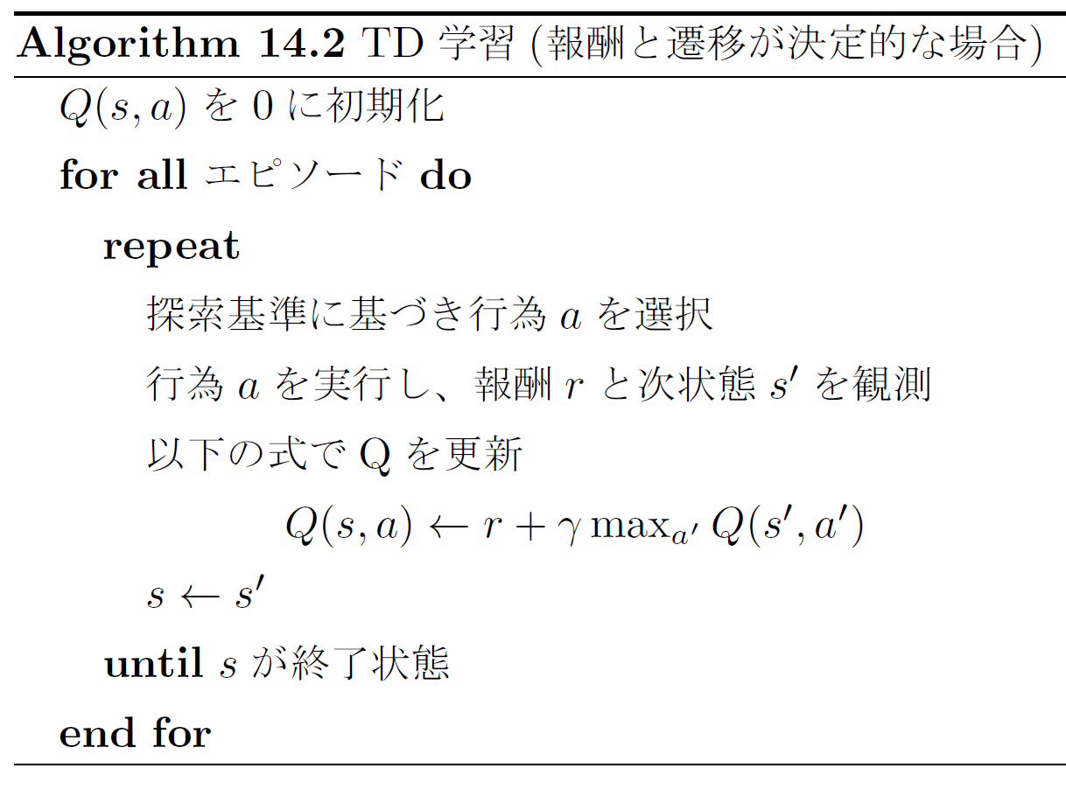
14.5 モデルフリーの手法

Slide 10
14.5 モデルフリーの手法
報酬と遷移が確率的なTD学習
  ベルマン方程式
  理論的には、各状態に無限回訪問可能な場合に収束
  実用的には、無限回の訪問は不可能なので、状態推定関数等を用いて、複数の状態を同一とみなすなどの工夫が必要

Slide 11
14.6 部分観測マルコフ決定過程による定式化
エージェント
状態見積器
政策
信念状態
観測
報酬
行為
環境
状態 で行為 を行うと観測 が確率的に得られる
エージェントは状態の確率分布を信念状態 として持つ
エージェントは、信念状態 、行為 、観測 から次の信念状態 を推定する状態見積器(state estimator)を内部に持つ

